Slide 1
정신장애인 인권
조장 1518003 김동근
조원 1437053 허수경
1618004 김경원
1118061 조동균
1618046 장미애

Slide 2
목차
정신장애 개념 및 인권
정신장애인 인권 침해 원인 및 사례
개선 방향
외국사례

Slide 3
정신장애인 개념 및 인권

Slide 4
정신장애인이란
장애인복지법에서는
조현병, 양극성 정동장애(조울증), 반복성 우울장애, 우울장애로 인해 1년 이상 지속적인 치료를 받았음에도 호전의 기미가 전혀 없는 경우에 '정신장애'로 인정
[국가통계청 (2018년 기준)]

Slide 5
② 모든 정신질환자는 인간으로서의 존엄과 가치를 보장받고, 최적의 치료를 받을 권리를 가진다.
③ 모든 정신질환자는 정신질환이 있다는 이유로 부당한 차별대우를 받지 아니한다.
정신건강복지법의 정신장애인
제2조(기본이념)
①항 모든 국민은 정신질환으로부터 보호받을 권리를 가진다.
②항 모든 정신질환자는 인간으로서의 존엄과 가치를 보장받고, 최적의 치료를 받을 권리를 가진다.
③항 모든 정신질환자는 정신질환이 있다는 이유로 부당한 차별대우를 받지 아니한다.
⑦항 정신질환자는 원칙적으로 자신의 신체와 재산에 관한 사항에 대하여 스스로 판단하고 결정할 권리를 가진다

Slide 6
관련 영상
1. 중증정신질환자 강제입원
2. 서울시 장애인 인권개선 영상

Slide 7
정신장애인 인권 침해 원인 및 사례

Slide 8
정신장애인 인권 침해 원인 및 사례
성급한 제도 도입
강제입원권한축소, 의료진 부족 및 장기입원
전문적 지식 및 윤리의식 부족
시설내 사생활 침해, 폭행 및 감독기관의 관리 미흡, 사회적유착, 성폭행
사회적 낙인
언론보도의 영향으로 인한 사회복귀 어려움

Slide 9
침해 원인
1. 성급한 제도 도입 - 강제입원 결정 권한 범위 축소
자신의 정신적인 문제를 인지하지 못해서 거부하는 경우로 정작 도움이 필요한 환자가 치료를 받지 못함
강제입원권한이 있는 지자체장, 경찰이 위험성이 큰 정신질환자를 판단하는 기준이 명확하지 않음 -> 자체판단불가능 / 강제성 부족
정신장애의 특성상 자발적인 치료 구도가 나오기 어렵기 때문에 제때 치료받지 못해서 그 사람들이 치료받을 수 있는 권리가 침해
기본이념 조항 : 모든 사람은 정신질환에 대해 보호받고, 최적의 치료를 받을 수 있는 권리

Slide 10
침해 원인
1. 성급한 제도 도입 - 기관 및 의료진 부족
기관 및 의료진 부족으로 인한 어려움
강제입원을 위해서 국공립 및 보건복지부에 지정한 병원에서 근무하는 의사를 포함해야 하는 법안에 비해 의료진 부족
치료 감호소 수용 후 치료하고 관리하는 의료진의 수가 부족으로 인해 제대로 관리되지 못함
입원적절성심사위원회의 그 수도 부족하고, 환자대면이 아닌 서면으로 이루어지기 때문에 법안의 부실성, 1명의 전문의 참석도 필수는 아니기 때문에 전문성이 많이 떨어짐

Slide 11
침해 원인
1. 성급한 제도 도입 - 기관 및 의료진 부족
충남 공주 치료감호소의
정신과 전문의 : 현재 8명 근무
의사 1인당 환자수 : 138명 추정
(법정기준 1인당 : 60명)
[법무부 ‘치료감호대상자수용현황’ (2018년 7월 기준)]

Slide 12
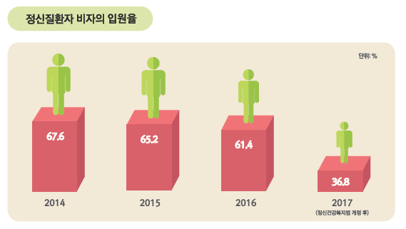
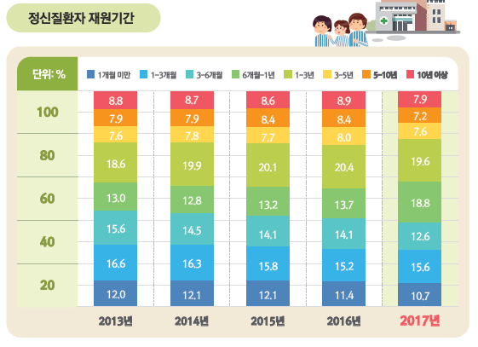
침해 원인
1. 성급한 제도 도입 – 장기입원
법개정후 비자의입원(강제입원)률 감소
반면 장기입원률은 크게 변함없음
정신건강현황 4차 예비조사 결과보고서 (2017년 12월 31일 기준)

Slide 13
침해 원인
1. 성급한 제도 도입 – 장기입원
사회적 연계가 부족해 생활에 어려움을 겪어 사회로 복귀하지 못하고 장기입원을 선택함(연간 평균 98일)
국가인권위원회 ‘정신장애인의 지역사회거주 치료 실태조사 결과’ 중복응답 (2019년)

Slide 14
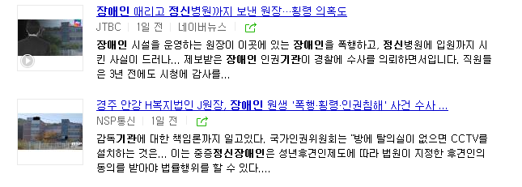
침해 원인
2. 전문적 지식 및 윤리의식 부족
감독기관의 관리 미흡 -> 사회적 유착

Slide 15
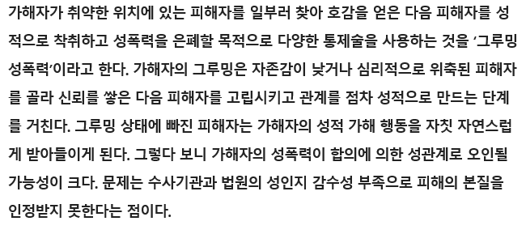
침해 원인
2. 전문적 지식 및 윤리의식 부족
그루밍 성폭력
심리적으로 취약한 피해자를 일부러 호감을 얻은 후 성적으로 착취하는 성폭력 -> 자칫 합의에 의한 성관계로 오인될 수 있음

Slide 16
침해 원인
2. 전문적 지식 및 윤리의식 부족
감독기관의 관리 미흡
- 상습 폭행 후 CCTV 증거 인멸
- 시설수용 중 CCTV 사생활 침해
- 보조 지원금 눈속임 기입으로 횡령
- 사회 기관의 미흡한 관리와 조사 및 유착관계
전문가의 윤리의식 및 전문지식 부족, 가치관 모호
- 정신장애인들에 대해 잘 아는 만큼 깊게 이해를 해야 하는 전문가들이 되려 ‘정신질환자’라는 고정관념을 가짐
- 정신장애인도 마땅히 보호받아야 하는 권리에 대한 인식 부족과 올바른 가치관 성립 모호
- 심리적으로 취약함을 악용한 ‘그루밍 성폭력＇

Slide 17
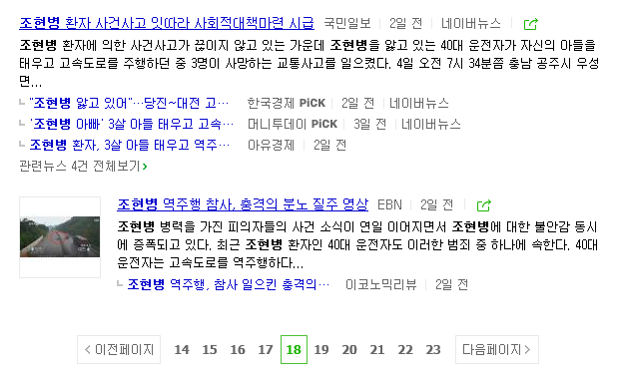
침해 원인
3. 사회적 낙인
언론매체의 자극적인 보도
편향적인 보도 방향
부정적인 인식 조성

Slide 18
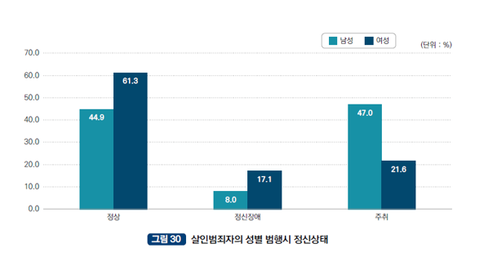
침해 원인
3. 사회적 낙인
정신장애인의 실제 범죄율은 정상인들에 비해 낮음
[2017년 주요 범죄 유형별 특성 검찰청 통계자료]

Slide 19
외국 사례

Slide 20
외국 사례 - 인권보호
독립정신건강옹호자(IMHA)
지자체로부터 위탁 받아 정신질환치료에서 정신질환자가 자신의 의사나 견해를 충분히 표현할 수 있게 하여 권익침해를 최소화
사법입원제도
정신건강의학과 전문의가 입원 필요성을 평가하면, 사법기관(법원)이 세계보건기구(WHO)의 원칙에 따라 입원을 결정
국가는 정신장애로 인해 그 자신을 돌볼 수 없는 시민에게는 후견권을 바탕으로 치료를 제공
정신질환자의 치료에 전문적으로 개입되어 있는 모든 사람으로부터 독립

Slide 21
외국 사례 - 사례관리
집중지역사회치료 : 장기입원을 방지하고 환자들의 퇴원 촉진 및 위기환자서비스를 집중적으로 제공하여 지역사회에 거주할 수 있도록 돕는 것이 목적. 개별화된 서비스, 시간제한 없는 서비스 제공, 가족 및 직업재활서비스 제공, 일상에서 발생하는 문제를 최소화하고 빠른 문제해결방안을 제공
주거서비스 : 정신장애인을 대상으로 주택구입 및 주거지역 개발, 임대비 지원, 임대주택 기금운영 등을 포함
위기지원서비스: 급성 증상이 나타나거나 위기상황 발생 시 응급서비스나 잠시 지낼 수 있는 장소를 제공함. 모바일 위기 팀이 즉각적인 개입을 필요로 하는 경우 서비스 및 안전한 장소 제공하고, 회복과 휴식서비스를 제공함 ( 최대 7일 동안 숙박 제공, 개방시설운영)
지역사회서비스

Slide 22
외국 사례 - 언론매체
뉴스 미디어 가이드라인(Media Guidelines – News)
정신건강 문제를 가진 사람들에 대한 차별을 없애고자 하는 영국 보건국에서 지원하는 정신보건 프로그램 'Time to Change’로 정신질환자에 관한 보도를 할 때 언론의 준수사항을 제안
'조현병 환자'나 '우울증 환자'가 아니라 '~로 진단받은', '~을 경험하고 있는', '~에 대해 치료받고 있는' 등의 표현을 써서 정신질환 그 자체가 질환을 가진 사람을 규정하지 않도록 할 것
기사에 등장하는 사람에게 정신질환이 있다는 것을 보도하는 것이 적절한지 고려할 것
100% 확신 없이 정신건강이 사건의 원인이 될 수 있다는 추정하거나 전문가를 포함한 증인이나 이웃, 기자 자신의 추정으로 정신상태를 기술하지 말 것
심각한 정신질환을 가진 이들이 폭력 사건에서 가해자보다 피해자가 될 가능성이 높음을 기억할 것
정신건강 문제에 관한 기사를 쓸 때, 반드시 정신질환을 경험한 사람의 목소리를 담고자 노력해야 한다는 권고

Slide 23
개선방향

Slide 24
개선방향
1. 보건 의료 시스템 재정비
전문가 연결 확대
Mental Health Court
정신과 전문의 양성
정신질환자의 인권 만을 중요하다고 강조하여 전문가와 상의하지 않고 지자체, 경찰의 권한을 강화하기보다 전문가의 연결이 확대되어야 함
의사들의 부족으로 인해 적절한 치료를 받지 못하는 것을 막기 위해 정신과 전문의 양성 도모
인권교육
관련된 감독기관 종사자 및 전문가의 정신장애인에 대한 전문적 지식과 인권에 대한 교육
정신건강만 담당하는 법원과 같이 정신질환에 대한 심사 기관 독립시켜 전문성을 강화

Slide 25
개선방향
2. 언론매체의 가이드라인 제시
사건사고를 개인적 차원의 병리 문제로 바라봐서는 안된다.
정신장애를 특수한 배경을 가진 사람이나 특수한 상황에서 특수한 대상에게만 발생하는 것으로 바라봐서는 안된다.
행위자에게 정신 병력이 있다는 사실을 강조함으로써 정신장애가 사건사고의 직접적 원인이라는 인상을 주어서는 안된다.
기사 제목은 중립적, 객관적 표현을 사용한다.
언론매체의 자극적이고 편향적인 보도를 지양하여 과도한 부정적인 인식 확산을 막음

Slide 26
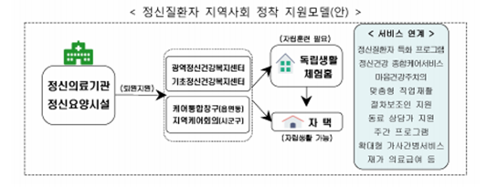
개선방향
3. 지역사회 연계 서비스
병원-지역 연계
보건-복지협업팀의 퇴원계획수립, 퇴원 정보 연계, 지역사회서비스 청년사업단을 통한 수요자 조기 발굴
독립생활 체험홈
단기주거 제공, 적응 훈련 및 생활지도사 상주 등을 통해 퇴원 후 지역사회 복귀를 지원하는 중간시설 운영
서비스계획
퇴원계획에 따른 맞춤형 특화 서비스 (투약관리 등), 정신건강 종합케어서비스, 절차보조인, 동료상담가 지원 등
2019년 6월부터 2년간 전국 8개 지자체에서 '지역사회 통합돌봄(커뮤니티케어) 선도사업 중
정신질환자 지역사회 정착 지원모델

Slide 27
감사합니다

